Slide 1
国際ロータリー第2690地区 クラブ米山記念奨学委員長研修会
2023-24年度
地区米山記念奨学委員会活動について
地区米山記念奨学委員会委員長
又賀 敬子

Slide 2
01
米山記念奨学事業とは？

Slide 3
米山記念奨学事業の概要
日本のロータリー独自の事業 （RIが定める多地区合同活動の手続を完了）
日本で学ぶ外国人留学生を支援 （公益財団法人を設立し運営）
世話クラブ・カウンセラー制度で交流を重視 “人を育てる事業”
Notes:
まずは概要を説明します。
ロータリー米山記念奨学事業は、日本のロータリーが作り育てた独自の事業で、34地区、全地区が参加する多地区合同活動です。
1952年に事業が始まって以来、一貫して、日本で学ぶ外国人留学生を支援しています。
「公益財団法人ロータリー米山記念奨学会」というのは、この事業をおこなうために、日本のロータリーが協同して運営する奨学財団で、財源はすべてみなさんからのご寄付で成り立っています。
この奨学金の最大の特長は「世話クラブ・カウンセラー制度」です。米山奨学生には世話クラブの例会や活動に参加してもらい、交流することを大切にしています。
カウンセラーを経験した方からは、「クラブ全員でお世話する事で、クラブの結束力がアップした」「異文化と触れ合い、奉仕をしている実感がもてた」など、肯定的意見が多く寄せられました。

Slide 4
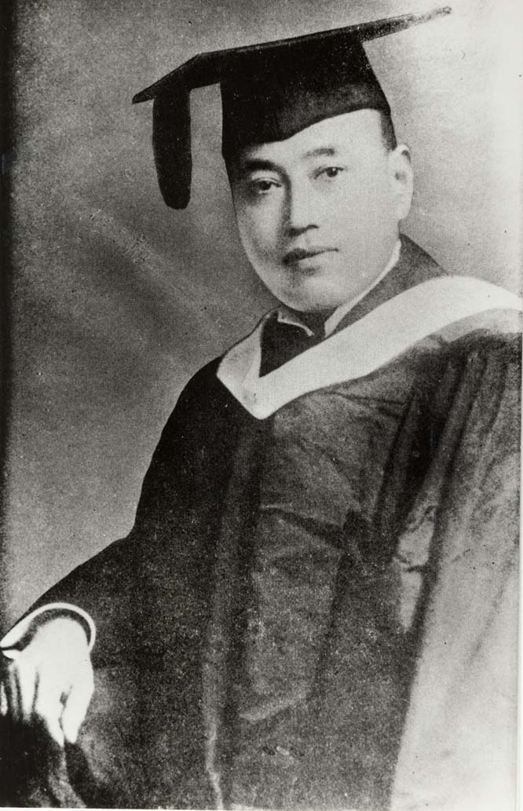
日本のロータリーの父 米山 梅吉氏（1868-1946）
ポール・ハリス氏と同じ1868年に誕生
ダラスRC会員の福島喜三次氏と米国で出会い、1920年、日本で最初のロータリークラブ、東京RCを創立
日本初の信託会社、三井信託株式会社を設立
Notes:
ロータリー米山記念奨学金は、日本のロータリーの父、米山梅吉翁の名前を冠した事業です。
と言いましても、梅吉さんの財産で作られたものではありません。
米山梅吉翁は1868年、ロータリーの創設者、ポール・ハリス氏と同じ年に生まれました。
遣米使節団の一員としてアメリカ滞在中、ダラスロータリークラブの会員となっていた日本人の福島喜三次（ふくしま きさじ）氏と出会い、1920年に日本で最初のロータリークラブ、東京ロータリークラブを設立しました。そのため、日本のロータリーの父と呼ばれています。
梅吉さんは、日本で初めての信託会社、三井信託株式会社を設立したことで知られています。晩年は、三井報恩会を通じて、ハンセン病や結核の患者を救う助成事業を行い、私財を投じて小学校を設立するなど、人生を通じて常に、奉仕に情熱を傾ける人物でありました。

Slide 5
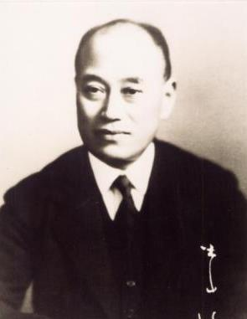
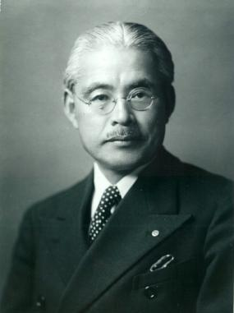
「米山基金」から70年
米山梅吉氏
逝去
1946
日本のロータリーが 国際ロータリーへ復帰
1949
1952
1967
日本全国の組織へ
1957
東京ＲＣが 米山基金を発表
財団法人設立
“平和日本”を 世界へ
2022
2017
米山基金創設から70年
財団設立50周年
Notes:
終戦翌年の1946年、米山梅吉さんが亡くなりました。
3年後の1949年、戦争のため解散を余儀なくされていた日本のロータリーが、国際ロータリーへ復帰します。
戦後の落ち着きを取り戻すにつれ、梅吉さんの功績を永遠に偲ぶことができるような、何か有益な事業をやろうではないかという声が大きくなってきました。
当時の日本はまだ食糧事情もはかばかしくなく、会員たちは「クラブへ行けばお茶を入れてもらえる」と、弁当を持参し、ストーブを囲みながら熱心に議論をしていたそうです。
そして1952年、東京RCが「米山基金」の構想を発表しました。これは、アジアから優秀な学生を招いて学費を援助するとともに、二度と戦争の悲劇を繰り返さないために“平和日本”を肌で感じてもらいたい、というものでした。
この「米山基金」が、わずか5年で日本の全ロータリークラブの共同事業となり、1967年には財団法人ロータリー米山記念奨学会が設立されました。

Slide 6
02
ロータリー
米山記念奨学生
Notes:
続いて、奨学生の人数や選考プロセスについて説明します。

Slide 7
国内最大級の奨学生数
2023学年度
900人
累計23,509人
新規649人/継続251人
131の国と地域
（2023年7月現在）
Notes:
米山記念奨学金は、外国人留学生を対象とする民間の奨学金では、国内最大規模です。
2023学年度は、日本全国で900人（前年度897人）が採用され、各ロータリークラブでお世話をいただいています。累計では、今年2カ国※増え、世界131の国と地域から2万3,509人を支援しています。
※今学年度新たに採用されたのは「ギリシャ」と「ポルトガル」です
奨学生の国・地域別の割合はグラフのとおりです。
累計では中国、韓国、台湾が多いですが、ここ数年でベトナムからの留学生が急増しており、現役奨学生の中では中国に次いで多くを占めています。

Slide 8
ご寄付は奨学事業に
全体支出の 97% が事業費
2022-23年度は学友からの高額寄付もあり、前年度から7,700万円増
寄付金総額：14億2,292万円
配当金194,130
収入
普通寄付金 409,748
特別寄付金 1,013,168
利子収入20,765
事 業 費 計：14億4,012万円
当期正味財産増加額 154,605
支出
奨学金 1,222,070
補助費ほか 218,051
管理費 43,083
（単位:千円）
Notes:
昨年度、2022ｰ23年度の寄付金収入は14億2,292万円（前年度13億4,579万円）と、その前の年度から7,700万円増加となりました。
上段グリーン色の有価証券の配当金（※1）は、事前の取り決めにより、奨学金にのみ使用しています。みなさまのご寄付はほとんどが奨学金に使われていますが、奨学金以外、例えば地区や世話クラブへの補助費、事業部門の職員人件費などにも一部使われています。
米山記念奨学事業は、規模が非常に大きい事業であるにもかかわらず、管理費は支出のわずか3％です。
超低金利時代ということもあり、管理費が利子収入を超えてしまうこともありますが、基本的には、利子収入で賄っていくよう努めています。
なお全体で見ると、1億5,400万円の黒字となっており、今後の奨学金事業のために積み立てつつ、計画的に払い出していきます。
（※1）2016年9月に坂本ドネイション・ファウンデイション株式会社(SDF社)から当財団に寄贈された株式の配当金となります。

Slide 9
奨学金の種類
2023学年度
2023年7月現在
9割以上
学部課程 |  | 843人
修士・博士課程
地区奨励 | 大学以外の、短大・高専、専修学校の留学生 | 22人
クラブ支援 | 現役奨学生の延長支援 | 13人
海外応募者対象 | 海外にいる日本留学希望者が 個人で応募 | 18人
海外学友会推薦 | 学友会が推薦する研究者の支援 | 4人
Notes:
米山記念奨学金プログラムには5つの種類があります。
基本的には、大学学部・大学院の学生がほとんどで、学部生は月10万円、大学院生は月14万円が支給されています。
期間は半年から、長い人で2年間です。
大学だけでなく、それ以外の教育機関、たとえば高等専門学校専攻科（学部に相当）、短大、専修学校で学ぶ留学生は、地区奨励奨学生として採用することができます。
クラブ支援は、現役奨学生が期間を延長できるプログラムで、延長期間の奨学金の半額を、世話クラブが寄付として負担します。
海外応募者対象奨学金は、2019学年度から正式プログラムになりました。
日本への留学が決まっている外国人が、海外から個人で直接応募し、奨学金を予約できるものです。来日することができずに採用枠が無駄になったり、日本語力に不安な面があるものの、バラエティ豊かな人材を採用することが可能です。
海外学友会推薦奨学金は、海外の学友会がその国で募集し選考・推薦するもので、すでに博士号を取得した上級研究者が対象です。現在は台湾と韓国の学友会が実施しています。

Slide 10
どのようにして奨学生が選ばれるか？
6月 指定校選定、推薦割当決定
8月-10月 大学内での選考、申込受付
1月 書類選考、面接試験
2月 世話クラブのお願い
Notes:
ロータリー米山記念奨学生は、どのようにして選ばれるのでしょうか
6月 指定校選定、推薦割当決定
8月-10月 大学内での選考、申込受付（米山記念奨学会へ申し込みます）
1月 地区内の選考委員による書類選考と面接試験を行います。（米山記念奨学会へ報告します）
2月 奨学生が決まりましたら、世話クラブのお願いをさせていただきます。

Slide 11
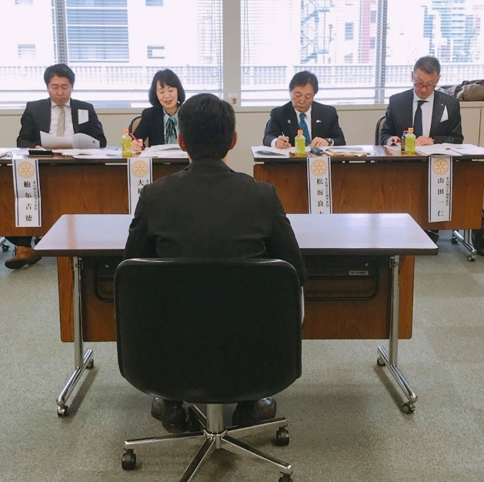
奨学生の選考
採用基準（全国統一）
勉学への意欲、人物面・学業面が優秀、 将来日本との懸け橋になりうる人材
家庭状況、経済状況は評価対象外
留学の目的 将来の目標
交流への 熱意
人間性 人 柄
コミュニケーション能力
地区裁量
Notes:
さて、米山記念奨学生の採用は、全国統一の基準があります。
「将来の目標・留学の目的がきちんとしているかどうか」
「交流への熱意があるかどうか」
「人柄の良さ」
「コミュニケーション能力の高さ」
詳しい評価項目は公表していませんが、全国統一の評価項目を使って、各地区の選考委員会が面接選考をしています。もちろん、応募書類の審査もしています。
ロータリー米山記念奨学会は2012年に公益財団法人となり、より一層の公平性・透明性を確保するため、このように全地区共通の選考基準で選考をしています。
そのうえで、例えば「国籍や県別割合の調整」「地区独自に実施するグループディスカッションの評価」など、地区の裁量を加えて良いことになっています。
米山奨学金はお金に困っている留学生の経済支援ではありません。
珍しい国だから、生活に困っているから、あるいは、学校の成績が優秀だから･･･。ただそれだけでは米山奨学生に合格しないのです。
将来、日本と世界とを結ぶ懸け橋となって国際社会で活躍し、ロータリーの良き理解者となる人材を育てる事業なのです。

Slide 12
2024学年度地区の割当数と新規採用数
地区の留学生有資格者数 | 1,389名
2021年度 一人当たり平均寄付額 | 13,595円
全国 2021年度寄付額 | 13億5,595万円
第2690地区 2021年度寄付額 | 3,987万円
全国 割り当て数 | 889名
第2690地区 割り当て数 | 22名
2024月以降 継続奨学生数 | 4.5名
2024学年度 新規採用数 | 17.5名
Notes:
2024学年度の地区の割当数と新規採用数をお示しします。
2021年度の寄付額をもとに奨学生の各地区へ割り当てが決められます。
当地区の新規米山記念奨学生の採用数は17.5名となります。
各地区の留学生有資格者数 1,389名
地区2021年度一人当たりの平均寄付額 13,595円
全国2021年度寄付額 1,355,790,635円（13億5,579万円）
地区2021年度の寄付額 39,875,907円 (3,987万円）
全国 割当数 889名
第2690地区 割り当て数 22 名
2024年4月以降継続奨学生数4.5名
2024学年度 新規採用数 17.5名

Slide 13
2023学年度ロータリー米山記念奨学生
新規奨学生 | 24名
継続奨学生 | 2名
海外応募者対象奨学生 | 1名
Notes:
当地区では、2023学年度、新規奨学生24名、継続奨学生2名、海外応募者対象奨学生1名（秋入学）を受け入れています。
奨学生一覧表は、本日の資料に入れさせていただいております。

Slide 14
03
寄付金の状況
Notes:
次に、寄付金についてお話しします

Slide 15
寄付金の 種類
米山奨学会への寄付は寄付金控除の対象です
普通寄付金
特別寄付金
財団法人設立時の約束
奨学会の安定財源
クラブで決定した金額×会員数
個人・法人・クラブからの任意寄付
1円～ＯＫ！
表彰対象
Notes:
米山記念奨学会への寄付は大きく2種類です。
クラブから会員数分を納める「普通寄付金」と、それ以外に、個人・法人・クラブから任意で出す「特別寄付金」です。
「普通寄付金」は、かつて米山奨学会が財団法人を設立しようとした際、当時の文部省はなかなか首を縦にふってくれませんでした。そこで、普通寄付金の確約を国内全クラブからもらい、安定財源とすることを約束したことにより、ようやく財団法人の設立の認可が下りたという経緯があるもので、大切な役割を担っています。
「特別寄付金」は、任意でしていただくものです。こちらは個人やクラブ、法人の実績となり、表彰の対象となります。
米山奨学会への寄付は寄付金控除の対象となり、確定申告をすれば、所得税、法人税の税制優遇を受けることができます。

Slide 16
2023-24年度第２６９０地区目標
普通寄付金額 5,000円/1人
特別寄付金額 10,000円/1人
Notes:
2023-24年度地区目標は、普通寄付5000円/人 特別寄付10,000円/人とさせていただいております。
皆さまのご協力をお願いいたします。

Slide 17
表彰制度【個人寄付】
累計額 | 表彰名 | 表彰品
3万円 | 準米山功労者
10万円 | 第1回米山功労者 | 感謝状
20万～90万円 | （以降10万円毎に） 第2回～9回 米山功労者マルチプル | 感謝状 +50万円のみピンバッジ（銀色）
100万 ～390万円 | 第10回～ 米山功労者 メジャードナー | 感謝状 +100万円毎にピンバッジ（金製）
400万円～ |  | 感謝状 +100万円毎にクリスタル盾
▲50万円の表彰品（ピンバッジ）
Notes:
米山記念奨学会への特別寄付金は、表彰の対象となります。
個人として特別寄付をした場合、累計で10万円に達すると「米山功労者」となり、米山奨学会から感謝状が贈られます。
今年度（2023年度）から表彰制度が一部変わり、累計50万円になった方に、新たにピンバッジが贈られることになりました。
こうしたこともモチベーションの一つにしていただき、ぜひ、継続的に寄付をしていただけますよう、お願いいたします。

Slide 18
寄付実績
個人平均寄付額
13,882
19
当地区の平均寄付額 円 (第 位)
全国平均
16,960円
Notes:
これは、地区別の個人平均寄付額です。
昨年度の全国平均は16,960円で、その前の年度より全体で989円アップしました。
当地区は緑色の矢印のところで、一人あたりの平均は13,882円、全国で19番目のご寄付をいただきました。皆さまのご協力に心より感謝申し上げます。
※地区番号の上にある印は、△＝前年度からアップ

Slide 19
寄付実績
個人平均寄付額
 | 当地区 | 全国平均
個人平均 寄付額 | 13,882円 | 16,960円
普通寄付金 | 5,111円 | 4,884円
特別寄付金 | 8,772円 | 12,076円
Notes:
当地区の個人平均寄付額13,882円のうち、普通寄付金は平均5,111円、全国平均は4,884円。
また、特別寄付金は8,772円、全国平均は12,076円でした。
参考
普通寄付金＝今期普通寄付合計÷会員数（1月１日）
特別寄付金＝今期特別寄付合計÷会員数（1月１日）

Slide 20
寄付実績
特別寄付者割合
全国平均 47.3％ 当地区 39.9 ％ 最大 84.2％(2650)、最小 17.2％(2740)
Notes:
次は、特別寄付者の割合です。
棒の高さは会員数の多さを示しています。会員の中で、個人として特別寄付をした人の割合が黄色い部分です。
全国平均は47.3％、当地区は39.9％でした。
寄付の裾野を少しでも広げることが理解を広めることでもあり、地区奨学生採用数アップにもつながります。
皆さんのご協力をよろしくお願いします。

Slide 21
04
巣立った 米山奨学生
Notes:
では、皆さんが支援した元奨学生たちは、どんな活躍をしているでしょうか。

Slide 22
米山
学友会
日本国内33
(北海道のみ 2地区で１つ)
1989 韓国
2014 モンゴル
2009 中国
1983 台湾
2013 ネパール
2012 タイ
2017 ミャンマー
2023 ベトナム南
2016 スリランカ
2016 マレーシア
Notes:
巣立った奨学生のＯＢ組織、米山学友会は日本に33、海外に10あります。
2023年5月に、新たにベトナム南部（ホーチミン）を拠点とする「ベトナム南米山学友会」が設立承認されました。
日本は全部で34地区なので、1つ足りないように見えますが、日本の全地区に学友会があります。
（北海道：ロータリー地区は２つですが、学友会は「北海道米山学友会」の1つであるため）

Slide 23
学友からロータリー会員へ
292人
出身国・地域 TOP３
台湾 87人
韓国 72人
中国 68人
今年度のクラブ会長を務めるのは…
2750地区
2770地区
パブロ・プーガさん
東京広尾RC会長
金福漢さん
大宮北RC会長
Notes:
巣立った奨学生たちは、個人としても世界中で活躍しています。 「豆辞典」や「米山学友の群像」、「ロータリーの友」“よねやまだより”等で多くの学友を紹介しています。ぜひご覧ください。
ロータリーに親しんだ学友たちは、卒業後も、ロータリーとのつながりを持ち続けたいと願っています。
その1つとして、ロータリー会員としてわれわれの仲間となる学友がいます。
現在、ロータリー会員になった学友は292人です。
ここで紹介しているお二人は、それぞれ奨学生時代の世話クラブに入会し、今年度（2023-24年度）クラブ会長をつとめている学友です。
左は、第2750地区 東京広尾RCのパブロ・プーガさん（メキシコ/2006-08/東京広尾RC）。
右は、第2770地区 大宮北ロータリークラブのキム ボクハンさん（韓国/1995-97/大宮北RC）。キムさんは、第2代よねやま親善大使でもあります。

Slide 24
学友からロータリー会員へ
ガバナーになった学友
故人
林 隆義氏（韓国）1997-98年度 RID3650
許 國文氏（台湾）2005-06年度 RID3490
林 華明氏（台湾）2015-16年度 RID3522
学友が作ったクラブ
6
+ 3
衛星クラブ
Notes:
また、ガバナーになった学友も3人おり、左から林隆義（リムユンウィー）さん、許國文（キョ コクブン）さん、林華明（リン カミン）さんです。
米山学友が中心となって設立したロータリークラブは国内外に6つあるほか、衛星クラブも3つ設立されています。
<海外>
・台北東海RC（第3482地区）
・台中文心RC（第3461地区）
<国内>
・東京米山友愛RC（第2750地区）
・東京米山ロータリーEクラブ2750（第2750地区）
・さいたま大空RC（第2770地区）
・茨城ロータリーEクラブ（第2820地区）
＜参考＞
※ガバナーになった米山学友
1人目：韓国の林隆義さん（リムユンウィ/1997-98年度 第3650地区ガバナー）
2人目：台湾の許国文さん（きょこくぶん/2005-06年度 第3490地区ガバナー）
3人目：台湾の林華明さん（りんかみん/2015-16年度 第3522地区ガバナー）
※韓国では2016年に、米山学友による衛星クラブ、「韓国米山セソウル・ロータリー衛星クラブ」が設立されましたが、現在は解散しています

Slide 25
恩返しの気持ち
1 2,700
学友からの寄付
億
万円
東日本大震災 約760万円
熊本大地震 上海から約20万円
熱海土砂災害 台湾から約150万円
遺言寄付 200万円
毎月1万円、毎月2,000円などコツコツ継続寄付する学友も
など…
Notes:
米山へのご寄付のほとんどはロータリー会員からのものですが、実は学友も、この事業を支えてくれているのです。
米山学友からの寄付金は、累計約1億2,700万円にのぼります。
この1億2,700万円以外にも、日本で大きな災害が起きるたびに、国内外の学友から義援金が寄せられています。
2011年、東日本大震災の時には、発生直後から日本の無事を願うメッセージが相次いで寄せられ、国内外の学友から760万円が集まりました。このお金は、奨学会を通じて被災地区へと送金されています。
熊本大地震の時には、上海米山学友会から20万円。熱海土砂災害の時には、台湾米山学友会から150万円。
このように、「寄付」や「義援金」という形でのロータリーへの恩返しは、他のプログラムではあまりみられないものです。

Slide 26
05
知っておいて いただきたい事
Notes:
ロータリーを退会しようとしていた会員が、米山に関わったことで、もう一度頑張ってみようと思えた。そんな声もあります。米山は、実は奉仕の実感を体感することができる日本のロータリーのプロジェクトなのです。
この事業を今後も大切にするために、危機管理やその他知っておいていただきたい点についてお話しします。

Slide 27
奨学生に関わる危機管理
自然災害
病気・事故
ハラスメント
地区米山奨学委員会 → 危機管理委員会へ報告･対応
地区単位のLINEグループ等
現役奨学生の 傷害保険 （例会出席・オリエンテーション・終了式）
奨学生 →ハラスメント 相談窓口
ロータリアン →賠償責任保険
Notes:
そして、危機管理について。
米山奨学生は、ほとんどが成人しているとはいえ、外国から来て勉学に励む学生です。彼ら/彼女らの安全について、常に気にかけてくださいますようお願いします。
①自然災害の場合。有事の際、奨学生と世話クラブ役員、または、奨学生と地区米山委員会、あるいは学友も含めたSNSグループを作っておくと、いざというときに迅速に確認を取ることができます。
②病気や事故の場合。留学生は国民健康保険に加入しているので、医療費は3割負担ですが、入院・手術の際に必要な高額医療費の申請手続きは、外国人にとって非常に難しいものです。また、海外でのケガや病気は不安が大きいので、できる限りケアをお願いします。米山記念奨学会では、2020年4月から、現役奨学生が例会出席の道中に起きた事故や病気に対する保険に加入しています。何かあれば申請してください。
奨学生が例会出席するために、公共交通機関以外のバイク・車を使用する場合、免許があるかどうか、任意保険に加入しているかどうか、必ず確認するようにしてください。
③ハラスメント。セクハラ・パワハラに巻き込まれないために、奨学生とできるだけ接しないようにする…というのは、事業本来の目的から遠ざかるものです。米山奨学会では専用電話ダイヤルを設けており、奨学生はもちろん、ロータリアンも相談可能です。また、ロータリアンが訴えられた場合の賠償責任保険もありますが、適用範囲は、ガバナー、クラブ会長、地区米山奨学委員長などです。
何か問題が発生した場合は、まずは地区米山奨学委員会へ迅速な報告・相談をお願いします。
参考：『カウンセラー・ハンドブック 2023学年度』 p20-21

Slide 28
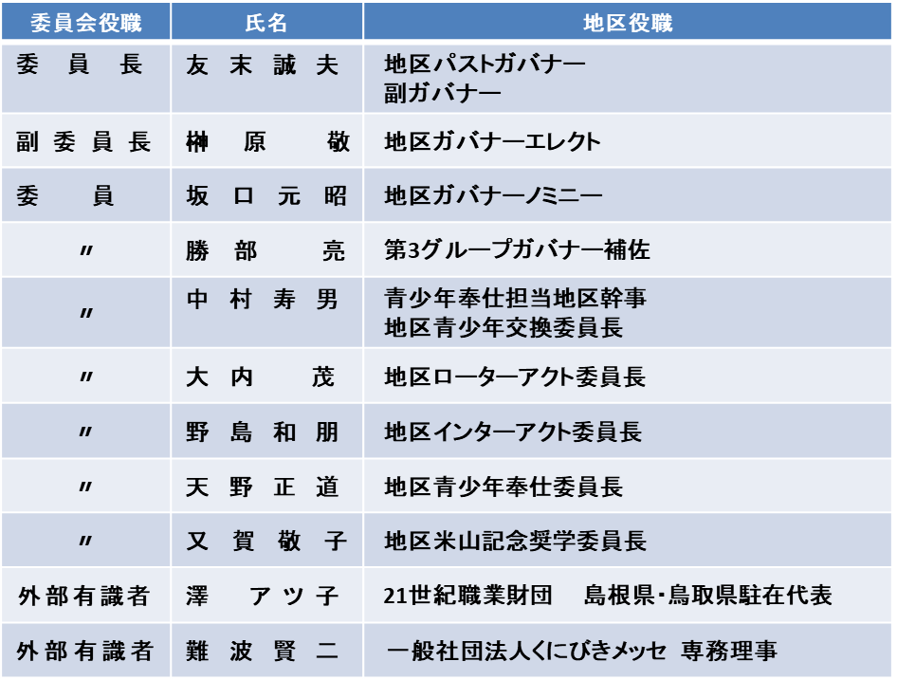
2023-24年度地区危機管理委員会
災害・事故・ハラスメント事例が生じた場合は、地区危機管理委員会へ報告をお願いします。
Notes:
2023-24年度地区危機管理委員会は、ご覧のとおりです。
災害・事故・ハラスメント事例が生じた場合は、地区危機管理委員会へ報告をお願いします。

Slide 29
ロータリー米山記念奨学生の 個人情報に関する取り扱い
こんなことにご注意ください！
奨学生のレポートや手紙、スピーチ内容に感動・・・週報や月信、ホームページ、FacebookなどSNSに掲載したい！
出身地、性別、学校や顔写真などを掲載した名簿を作りたい！
☑必ず本人の了承を得てください。顔写真や研究内容を掲載する時は、特に注意してください。
クラブの過去年度のＨＰに学友の個人情報や名簿が掲載されたままになっていませんか？
☑削除するか、同意を得た情報のみ掲載してください。
Notes:
米山記念奨学生の個人情報の取り扱いについて、このようなことにご注意ください。
まず、米山記念奨学生の個人情報を取り扱う場合、必ず公開することを本人に了承を得てください。
世話クラブ行事や地区行事、懇親会などで、米山記念奨学生と一緒に撮影した写真、奨学生がスピーチしている様子を撮影した写真、あるいは、プロジェクターなどに表示された奨学生の顔写真、プロフィールや研究内容などを撮影して、クラブのホームページに掲載したり、フェイスブックやLINEなどSNSで共有するときも、ご注意ください！
すべて個人情報として、必ず本人に了承を得てから載せていただく必要があります。
また、そもそも個人情報を掲載する必要があるかどうか、ご検討ください。
さらに、クラブのホームページに学友の写真を含む個人情報や名簿が掲載されたままになっていませんか？
削除するか、同意を得た情報のみ掲載してください。
奨学生の氏名や出身地、生年月日、性別、所属する学校名などだけでなく、奨学生が書いた文章や顔写真も、重要な個人情報です。
どのような目的で、どのような場所に公開されるのかを必ず本人に伝えてください。

Slide 30
ロータリー米山記念奨学会の事業は、皆様のご寄付で成り立っています。 ご協力をお願いいたします。

